Slide 1
درس: نظافة بلدي

Slide 2
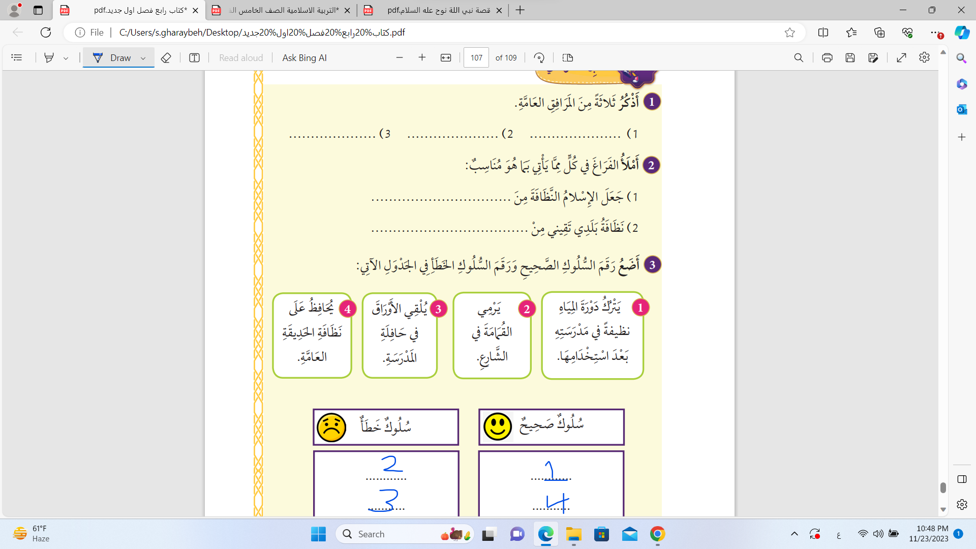
الحديقة
الشارع
المسجد
الايمان
الامراض

Slide 3
